Slide 1
9 сущностей цифровой трансформации
или нужна ли "цифра" без людей.

Slide 2
9 Сущностей Цифровизации
???
2. ???
3. ???
4. ???
5. ???
6. ???
7. ???
8. ???
9. ???

Slide 3
9 Сущностей Цифровизации
Технологии
Доступ к новым решениям, возможность Seed ранных стадий, работа с Идеями не имеющими гипотез.
Цифровизация текущих. Открытые инновации
Как?
Процесс Инноваций, Быстрый путь к реализации, Создание Цифровых Двойников…

Slide 4
1.Технологии – Например:
Уже:
Подбор товара, агрегация отзывов, логистика, чат боты в HR, PR, Маркетинге, внутренняя 1я линия поддержки.
В проработке:
ИИ, ML на BigData в сегментах: Контакт Центр, B2B, B2C основанное на распознавании, эмоциях + партнёрских данных,
мы хотим знать всё о нашем клиенте, чтобы сделать лучшее персонализированное предложение в нужное время в нужном месте.
Предложить не только технику, но и впечатления, ощущения!
ИЛИ НЕТ

Slide 5
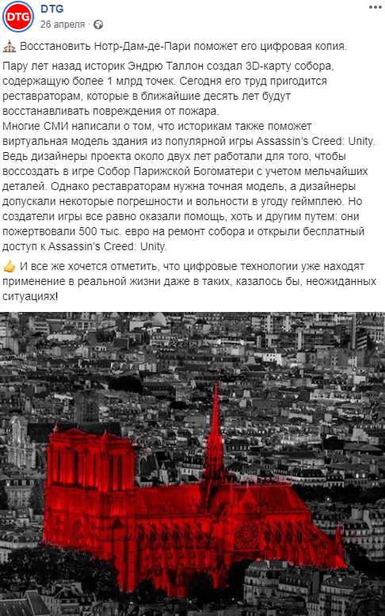
1.Технологии – Например:
Сгоревший НортДам- цифровая копия из Компьютерной игры
Робот телеведущий Сбер

Slide 6
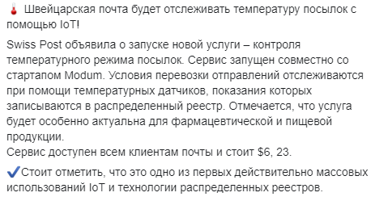
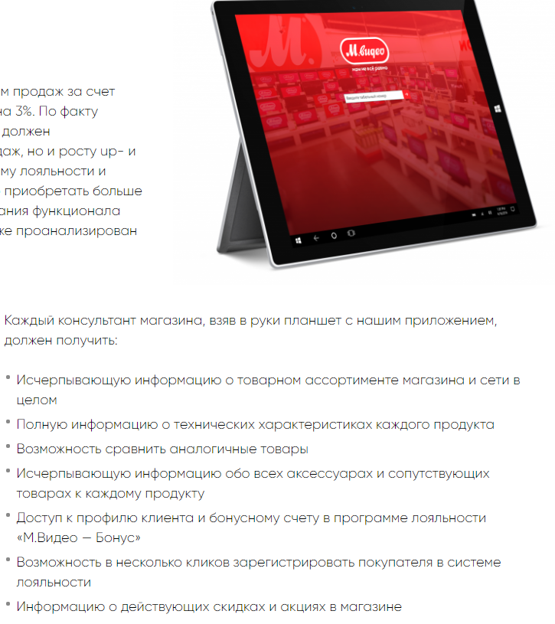
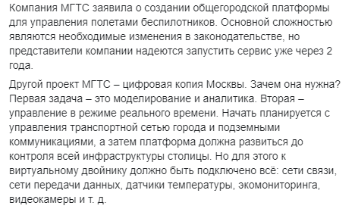
1.Технологии – Например:

Slide 7
1. Технологии
Подтверждение технологических гипотез на уровне возможности реализации «Идеи» в принципе
Поиск – Открытые Инновации, Тех.Решения
Цифровизация текущих технологий
Перетекание Онлайн опыта в Оффлайн
OMNI

Slide 8
1. Технологии – как находим?
Питч Дни, как внутренние, так и внешние
Хакатоны, свои, партнёрские, совместные
CustDev – Изучаем глубинные потребности Бизнеса
Сотрудничество с Институтами, Фондами, Ассоциациями
Изучение рынка, Участие в Мероприятиях, Судейство
Советы коллег: Телеком, Промышленность, Банки, Ритейл и т.д.
Постоянные Запросы от Бизнеса

Slide 9
9 Сущностей Цифровизации
2. Клиенты
Понимание клиента, Персонализация, Поддержка 24/7, Прямой доступ, Онлайн, Self Service, СХ
Как?
Хакатоны, Очереди, документы, Навыки в Алисе, Цифровые ассистенты и т.д.

Slide 10
2. Быть ближе к клиенту
Понимать, узнавать своего клиента
Быть на связи или онлайн 24 на 7 (и реагировать)
Обеспечить прямой доступ к своим сервисам, продуктам
Дать возможность само-обслуживания
Делать лучшие персонализированные предложения

Slide 11
2. Быть ближе к клиенту
Гибкие методологии разработки – сокращение TTM
Планшет продавца
Адаптивные версии сайтов
Мобильные приложения
Навыки в Яндекс Алисе
Виртуальный навигатор внутри магазинов
Виртуальный Магазин и Квартира
3D шлемы в малых по площади магазинах

Slide 12
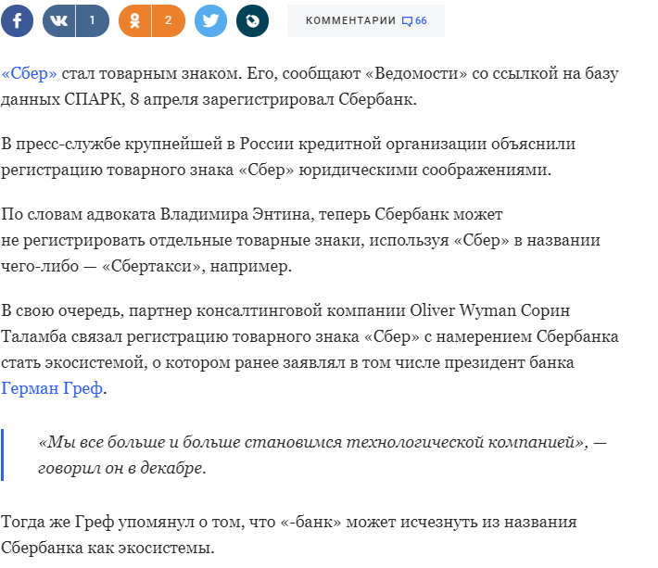
2. Быть ближе к клиенту - примеры
Новое именование – «Сбер»

Slide 13
8 Сущностей Цифровизации
3. Процессы
Реинжиниринг Процессов (IoT, BigData), Инновационные технологии, Воронки, Процесс работы со стартапами, Роботизация, Disrupt Yourself? Рабочее место везде.

Slide 14
3. Процессы
Desrupt Yourself – работа со стартапами, которые могут разрушить, сильно изменить бизнес компании
Рабочее место – сотрудник может работать из любой точки мира, когда нужно или удобно
Минимизация человеческого труда, автоматизация, роботизация
Поиск, сбор и Пилотирование идей, стартапов. Эксперементировать
Цифровизация внутренних процессов и продуктов, сокращение ненужных и добавление новых
Управление продуктами и процессами на основе анализа больших данных

Slide 15
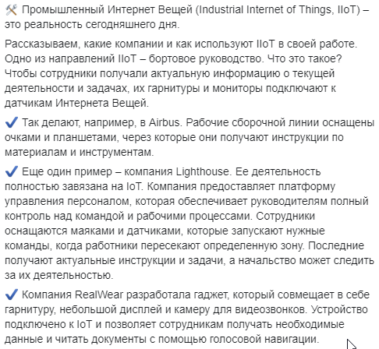
3. Процессы

Slide 16
3. Процессы - Роботизация

Slide 17
3. Процесс Инноваций
Потребности от бизнеса
Поиск идей на рынке
Идеи сотрудников
Стоимость пилота
До ХХХ т.р.
Инновационный комитет Рассмотрение и приоритизация заявок. Принятие решения о проведения пилота.
Стоимость пилота
от ХХХ до ХХХХ т.р.
Fast track.
Проведение пилота.
ИТ инициативы
Проведение пилота.
Инновационный комитет Рассмотрение результатов пилота. Принятие решения о целесообразности и возможности тиражировании системы.
Гипотеза
подтверждена
Гипотеза
опровергнута
Передача результатов пилота ответственному лицу от бизнеса. Добавление результатов в воронку.
Закрытие активности. Добавление результатов в воронку.

Slide 18
9 Сущностей Цифровизации
4. Партнёры
Акселераторы, Корпорации, Стартапы, Инкубаоторы, Институты Развития, Поставщики, Франчайзинг,
Как?
Внешние акселерац. Программы, Коллаборации, Хакатоны, Инкубирование идей

Slide 19
4. Партнёры
1. Те с кем вы работаете каждый день, вендоры, поставщики, службы и т.д.
2. Те кто помогут вам становится Инновационными, трансформироваться на цифру, консталты, фонды, институты и т.д.
3. Стартапы, Технологические компании поставщики инновационных решений
4. Те, кого меняете вы.

Slide 20
4. Партнёры
 | a | b | c | d | e | f | g
Customer development
Tracking
Инвестиционная экспертиза и ресурс
Ширина и качество воронки
Инфраструктурная поддержка
Маркетинг и PR
Организация мероприятий
Институт развития РФ
Стратегическая цель: создание инфраструктуры для развития научно-технологических проектов (грантовая поддержка, офисы)
Фонд венчурных инвестиций в IT и интернет-проекты (инициатива Президента РФ). Стратегическая цель: венчурные инвестиции в интернет-стартапы (венчурный фонд и акселератор стартапов)
Объединение 25 организаций венчурных инвесторов ранней стадии РФ
Стратегическая цель: развитие рынка венчурных инвестиций (венчурные инвестиции и коучинг стартапов).
Профиль: ускорение роста компаний и корпоративных проектов в разных отраслях. Стратегическая цель: построение комплексной корпоративной системы управления инновациями.
ВЫВОДЫ
Сотрудничество с указанными партнерами эффективно в следующих областях:
ФРИИ – партнеры по созданию корпоративного венчурного фонда;
Фонд Сколково – суровый отбор, офисы и налоговый режим для стартапов;
НАБА – источник стартапов, инвестиционной экспертизы и финансированию; организация мероприятий;
Holmes & Moriarty – Customer Development и трекинг корпоративных проектов;
GVA – организация корпоративного акселератора технологических стартапов.
Компания специализируется на реализации корпоративных акселераторов. Стратегическая цель: коммерциализация деятельности (корпоративные акселераторы, отраслевые мероприятия).
Институт развития РФ
Стратегическая цель: развитие рынка венчурных инвестиций (корп. венч. фонды, венчурные фонды, Generation S).

Slide 21
4. Партнёры
 | а (шкала оценки 1-5) | b (шкала оценки 1-5) | c (шкала оценки 1-5) | d (шкала оценки 1-5) | e (шкала оценки 1-5) | Другие (шкала оценки 1-5)
Customer Development | 3 | 3 | 5 | 5 | 4 | 0
Tracking | 2 | 3 | 3 | 5 | 5 | 0
Пилотирование и оценка влияния решений | 2 | 3 | 5 | 5 | 1 | 0
Ширина воронки | 5 | 4 | 3 | 4 | 5 | 5
Качество воронки | 3 | 4 | 5 | 5 | 4 | 2
Доступ к стартапам | 5 | 4 | 5 | 4 | 5 | 1
Поиск точечных решений, включая зрелые компании | 2 | 2 | 2 | 5 | 2 | 1
Качество экспертной панели | 3 | 4 | 3 | 5 | 4 | 3
Компетенции в экспертизе стартапов | 4 | 4 | 5 | 5 | 4 | 3
Маркетинг и PR (медиа-охват) | 3 | 3 | 3 | 5 | 4 | 2
Опыт в реализации конкурсов стартапов | 4 | 4 | 5 | 4 | 4 | 2
Опыт работы с корпорациями | 3 | 3 | 3 | 4 | 5 | 1
Опыт и экспертиза в ритейле | 2 | 3 | 3 | 5 | 4 | 1
Компетенции в проведении отраслевых мероприятий | 5 | 5 | 4 | 5 | 4 | 3
Доступ к инвестициям | 4 | 4 | 5 | 5 | 2 | 1
Содержание предложений (воронка /CustDev/ опыт) | 3 | 3 | 2 | 5 | 2 | 1
ИТОГОВЫЙ РЕЙТИНГ | 53 | 56 | 61 | 76 | 59 | 26
ВЫВОДЫ
НАБА&HM: Альянс Национальной ассоциации бизнес-ангелов и Holmes&Moriarty наиболее соответствует по набору компетенций в рамках проекта «М.Битва», обеспечивая качественный CustDev&Tracking в корпорациях, доступ к стартапам и зрелым компаниями, инвестиционной экспертизе.
ФРИИ: Сотрудничество с ФРИИ обеспечит доступ к портфельным компаниям и сопровождение пилотных тестирований решений стартапов.
GVA: Сотрудничество с GVA наиболее успешно в организации корпоративного акселератора – как системного подхода к решению комплекса конкретных задач.
8

Slide 22
9 Сущностей Цифровизации
5. Продукция
Прототипирование, Цифровизация (датчики), Новые продукты и сервисы, Управление Ценностью, Данные, Новые инсайты, HADI
Как?
Прогнозные модели, Поведение покупателя, клиента, застройщика, вывод продукта, новые бизнес модели

Slide 23
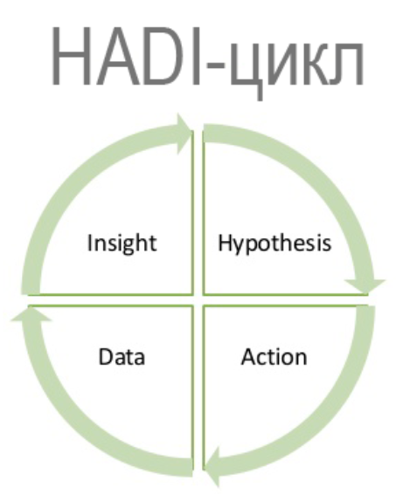
5. Продукция - прототипирование

Slide 24
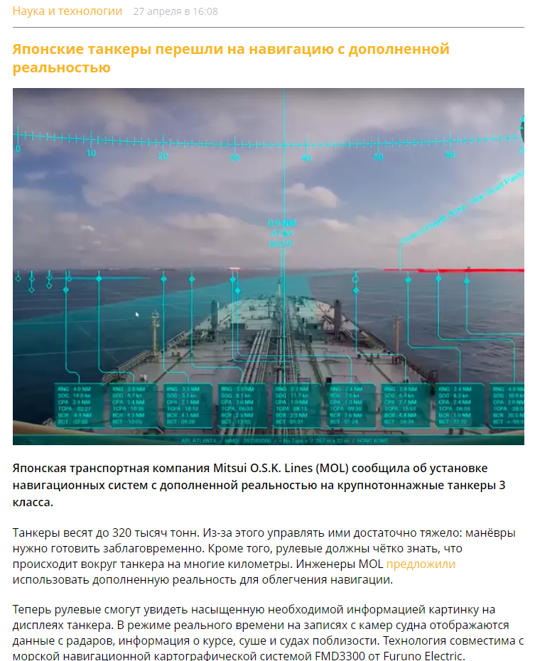
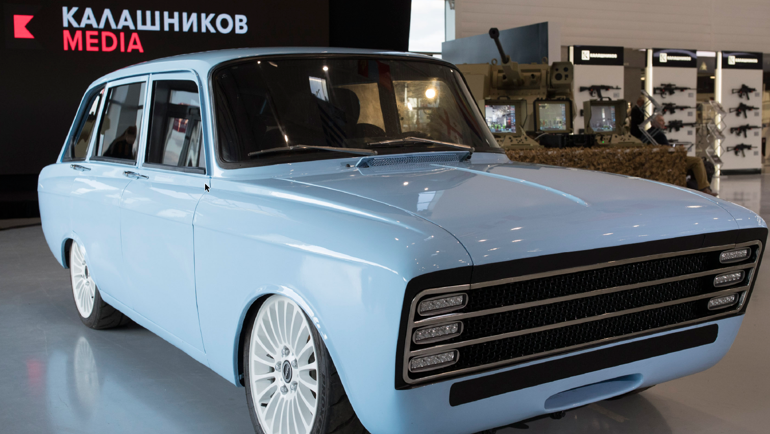
5. Продукция

Slide 25
9 Сущностей Цифровизации
6. Бизнес Модели
Revenue Sharing , Краудизация, Маркетплейсы, Оплата по потреблению, Подписки, Уберизация.
Как?
Продукт как сервис, Pay as you go, Sharing экономика…

Slide 26
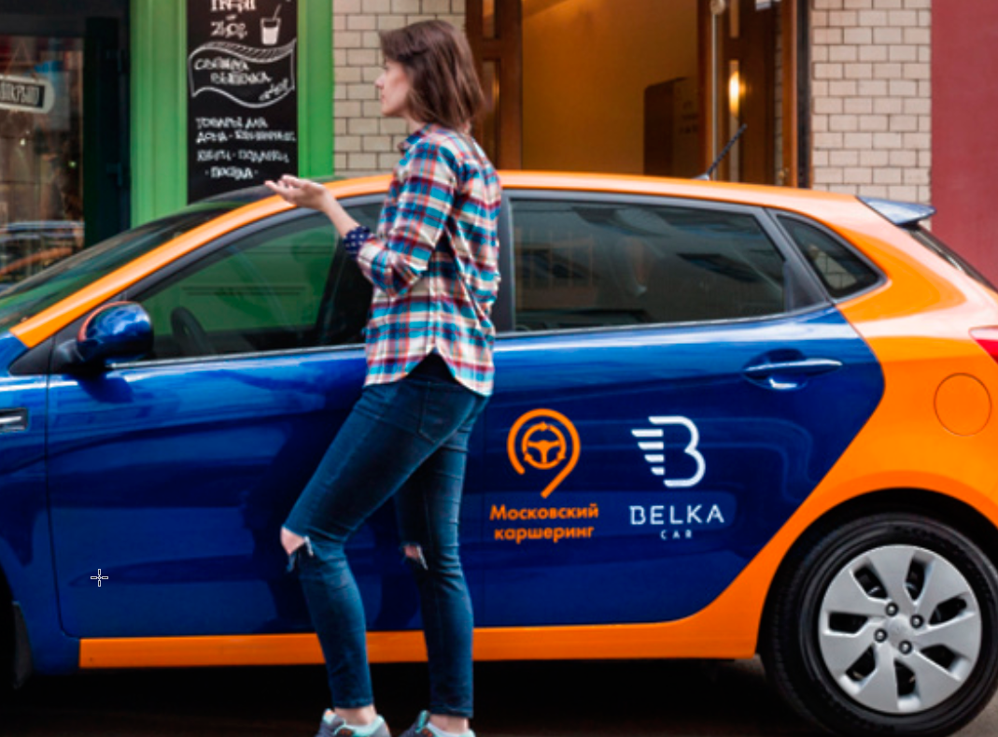
6. Бизнес Модели
Оплата по факту потреблению. Pay As You Go
Экосистемность, маркетплейсы – Вендор Каталог, сокращение цепочек\посредников
Продукт как сервис
! Продажа по подписке – кастомизированые продукты
Крад-инвесторинг, крауд-сорсинг
Revenue Sharing – любой «Шэринг» набирает популярность, Co-Living

Slide 27
9 Сущностей Цифровизации
7. Инфраструктура
Инфра под данные, быстрый доступ, Расширяемость, Обработка данных.
Как?
Создание цифровых двойников предприятия в общем контуре.

Slide 28
7. Инфраструктура – Должна уметь быстро адаптироваться
1. Создание песочницы
2. Облака, Гибриды – быстрое масштабирование и и схлопывание
3. Поддержка Цифровых двойников продукта (Дом, магазин, склад…)
4. Необходима инфраструктура для сбора, хранения и обработки
данных.
5. Внешнее цифровое предприятие в общем контуре.

Slide 29
8 Сущностей Цифровизации
8. Инструменты
Мероприятия, Хакатоны, Акселерационные программы, Customer Developement, Fast Track, Технологические Воронки, ЧатБоты…
Как?
Пробовать.

Slide 30
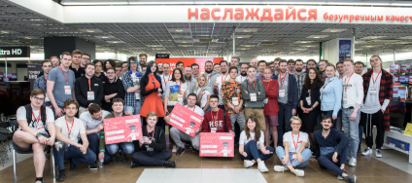
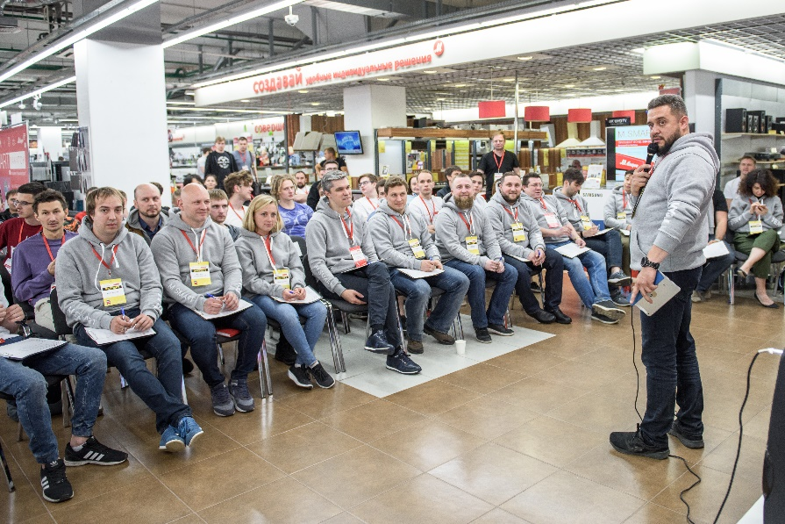
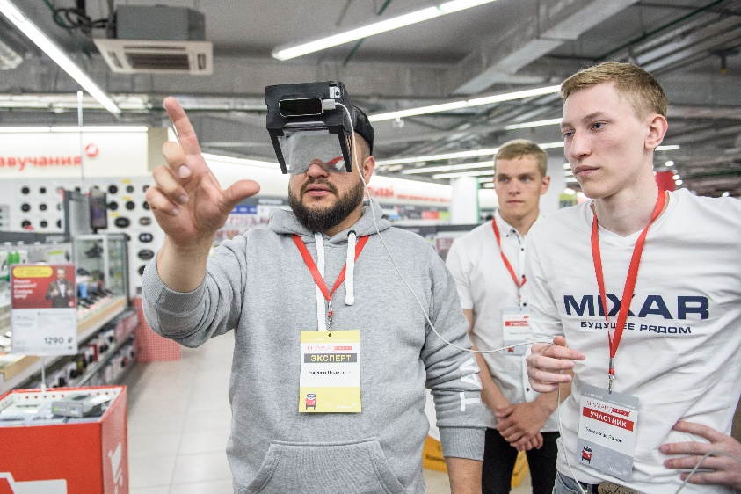
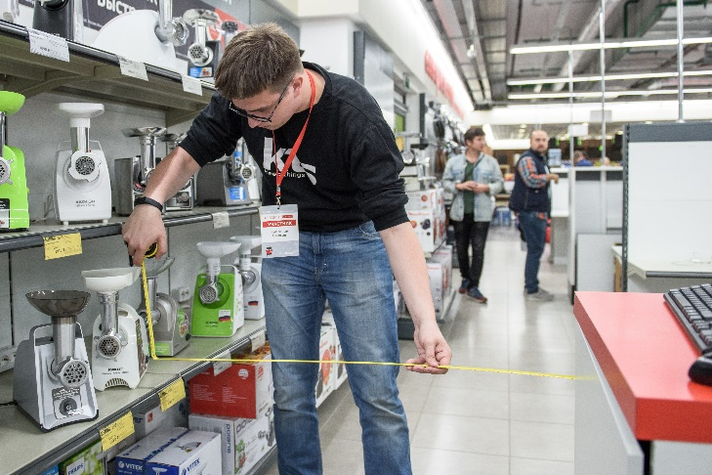
8. Инструмент - Хакатон
Хакатон по поиску VR/AR/MR-решений в сфере ритейла
Стратегическая цель: PR, Поиск уникальных решений,
Результат: 12 решений, 5 Завершённых Пилотов, 2 в Продуктиве.

Slide 31
8. Инструмент – Интервью CustDev
Обозначьте тему, вокруг которой будет строиться разговор. Сдерживайтесь от попыток продать своё решение (поначалу это сложно), пусть собеседник сам расскажет, что у него происходит. Соблюдайте простые правила: - Начинайте с открытых вопросов, на них не ответить односложно да/нет, ему придется рассказывать. - Спрашивайте не о проблеме, а о ситуации, в которой был/есть собеседник. Расскажите, как это было», а не «Бывало ли у вас, что...?». - Спрашивайте только о реальной ситуации, в которой находился или находится человек. О его реальном опыте, а не о том, что было бы, если. Вам надо узнать: 1. Ситуация и цель. Какую цель ставит человек и какие задачи решает? 2. Контекст. Как он дошел до такого? 3. План движения к цели. Как человек планирует добится цели или что он сделал в прошлый раз? 4. Проблема. Какую возможность он упустил в ходе реализации плана? 5. Желаемое состояние. Как бы он хотел, чтоб было? 6. Возможности. Какими возможностями он обладает для решения проблемы? В результате ответов из интервью вы получаете клиентский сценарий. Одного интервью недостаточно, точного количества тоже нет. Важно найти повторяющийся сценарий, тогда появится сегмент ЦА. Описание сегментов можно представить в таблице со столбцами: ситуация (ситуация, контекст, цель, план), проблема, ценность (желаемое состояние), возможности. Дальше на основе описания сегмента проектируете решение (MVP) и проводите интервью, в котором проверяете, что решение удовлетворяет параметрам.

Slide 32
8. Инструмент – Воронка
ДЕТАЛИЗАЦИЯ ВОРОНКИ
15 решений Голос/текст/коммуникации
18 решений HR tech
17 решений для обучения сотрудников
13 решений Retail tech
9 решений по Computer Vision
7 решений по дополненной и виртуальной реальности
5 решений по Block Chain
6 решения Телекому/инфраструктуре
5 решения по логистике/автоматизации складов
3 решения по Big Data
1 решение для персонализации предложений
3 продукта
135+ отобранных стартапов из ~350
в воронке. Проведены встречи, созвоны, презентации
30+ стартапов
Встретились с бизнесом
~20 решений взяты в работу
3 пилота окончено. 10 в процессе.
7 в старт. 4 в продуктиве

Slide 33
БЫСТРО ПРОВЕРЯТЬ ГИПОТЕЗЫ
ИНСТРУМЕНТ – FAST TRACK
Шаблоны договоров
Учится обходить формулировки об отчуждении прав, лицензий и т.д.
Гарантийные письма
ИИ Юристам. Конструктор Договоров +

Slide 34
9 Сущностей Цифровизации
9. Люди
Культура, Мотивация, Привлечение и развитие талантов, Обучение навыкам, Сбор идей
Как?
Внутренние акселерац. Программы, Поддержка руководства, Краудсорсинг, Возможность ошибаться, Lean и т.д.

Slide 35
9. Люди – Надо начинать с людей
Для кого вы делаете процессы, технологии и даёте инструменты?
Построение инновационной культуры в компании
Право на ошибку
Краудсорсинговые платформы

Slide 36
8. Люди

Slide 37
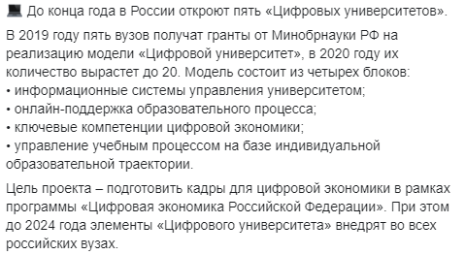
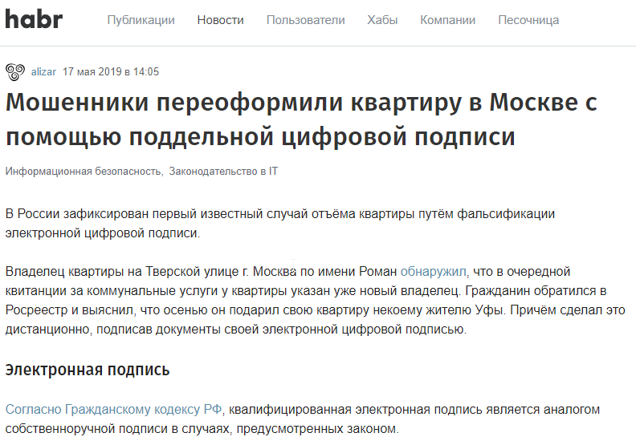
8. Люди

Slide 38
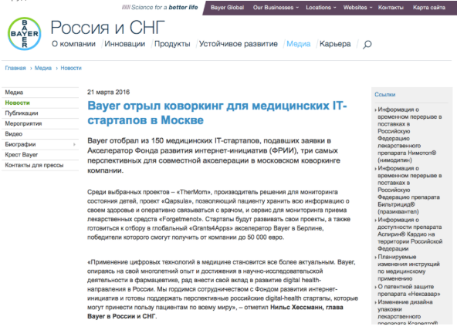
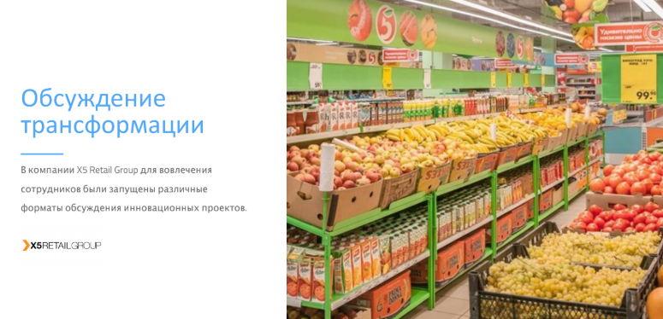
8. Люди

Slide 39
8 Сущностей Цифровизации
Технологии
Доступ к новым решениям, возможность Seed ранных стадий, работа с Идеями не имеющими гипотез.
Цифровизация текущих. Открытые инновации.
Как?
Процесс Инноваций, Быстрый путь к реализации,
2. Клиенты
Понимание клиента, Персонализация, Поддержка 24/7, Прямой доступ, Онлайн, Self Service
Как?
Хакатоны, Очереди, документы, Навыки в Алисе, Цифровые ассистенты и т.д.
3. Процессы
Реинжиниринг Процессов (IoT, BigData), Инновационные технологии, Воронки, Процесс работы со стартапами, Роботизация, Disrupt Yourself? Рабочее место везде.
4. Партнёры
Акселераторы, Корпорации, Стартапы, Инкубаоторы, Институты Развития, Поставщики, Франчайзинг,
Как?
Внешние акселерац. Программы, Коллаборации, Хакатоны
5. Продукция
Прототипирование, Цифровизация (датчики), Новые продукты и сервисы, Управление Ценностью, Данные, Новые инсайты, HADI
Как?
Прогнозные модели, Поведение покупателя, клиента, застройщика, вывод продукта, новые бизнес модели
6. Бизнесс Модели
Revenue Sharing , Краудизация, Маркетплейсы, Оплата по потреблению, Подписки, Уберизация.
Как?
Продукт как сервис, Pay as you go, Sharing экономика,
7. Инфраструктура
Инфра под данные, быстрый доступ, Расширяемость, Обработка данных.
Как?
Создание цифровых двойников предприятия в общем контуре.
8. Инструменты
Хакатоны, Акселерационные программы, Customer Developement, Fast Track, Технологические Воронки, ЧатБоты…
Как?
Пробовать.
9. Люди
Культура, Мотивация, Привлечение и развитие талантов, Обучение навыкам, Сбор идей
Как?
Внутренние акселерац. Программы, Поддержка руководства, Краудсорсинг, Возможность ошибаться, Lean и т.д.

Slide 40
ОСТРЫЕ ВОПРОСЫ – ЗАДУМАТЬСЯ:
Темы к освещению:
Кто заказчик?
Цель от внедрения инновационной культуры?
Гибкость во всём!
Четкие годовые kpi – мешают, даже по SMART
Fast Track/Обезличенность данных? Стратегия и планы
9

Slide 41
9 сущностей цифровой трансформации
или нужна ли "цифра" без людей.

